Slide 1
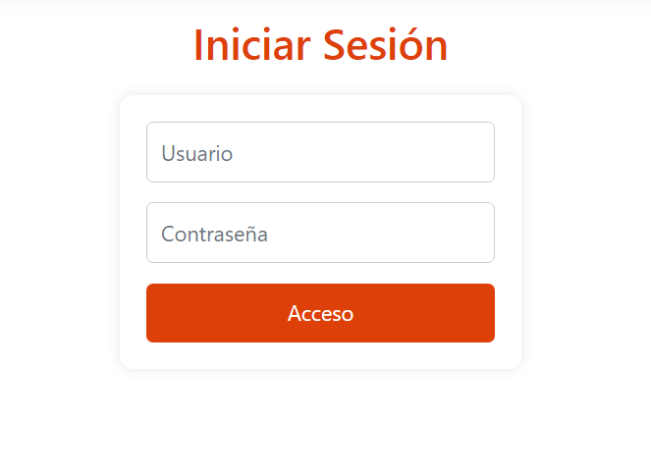
ENTRADA DE VEHICULOS
Vehículos

Slide 2
ENTRADA DE VEHICULOS
Vehículos
Cerrar sesión
Lista de Vehículos
Añadir nuevo
Id
Conductor
Fecha_ing
Hora_ing
Fecha_salida
Hora_salida
Nro. Estacio.
Estación Disponible
Placa
Acción
01 | Claudia Pérez | 24/05/2024 | 09:54:03 | 24/05/2024 | 14:55:00 | A1 | Disponible | GWJ 304
02 | Andrés Martínez | 24/05/2024 | 13:27:58 |  |  | A2 | Ocupado | BUD 264
03 | Sofía González | 24/05/2024 | 13:36:37 | 24/05/2024 | 19:10:00 | A3 | Disponible | AVB 380
Actualizar salida
Eliminar
Generar Código de barras
Actualizar salida
Eliminar
Generar Código de barras
Actualizar salida
Eliminar
Generar Código de barras

Slide 3

ENTRADA DE VEHICULOS
Vehículos
Cerrar sesión
Conductor
Vehículo
Nro. Estacionamiento
Imprimir
Volver

Slide 4
ENTRADA DE VEHICULOS
Vehículos
Cerrar sesión
Registrar Ingreso de Vehículo
Conductor
Nro. Estacionamiento
Placa
Estacionamiento disponible
Disponible
Fecha de Ingreso
27/06/2024
Hora de Ingreso
09:54:03
Registrar
Volver

Slide 5
ENTRADA DE VEHICULOS
Vehículos
Cerrar sesión
Registrar Salida de Vehículo
Nro. Estacionamiento
Conductor
Placa
Estacionamiento disponible
Fecha de Salida
Hora de Salida
Actualizar Salida
Volver

Slide 6
ENTRADA DE VEHICULOS
Vehículos
Cerrar sesión
¿Estas seguro de eliminar el vehículo?
Nro. De placa
GWJ 304
Conductor
José Luis Hernández Soto
Nro. Estacionamiento
A1
Eliminar
Volver

